Slide 1
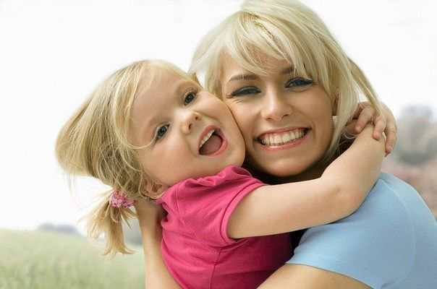
Октябрьская средняя общеобразовательная школа №2
«Моя мама самая-самая»
Выполнила:
учитель начальных классов
высшей категории
Безруких Наталья Михайловна

Slide 2
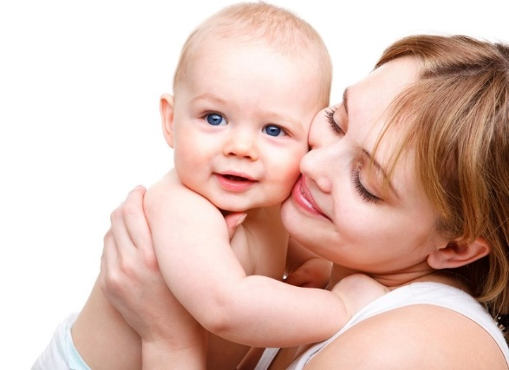
«Любовь к Родине начинается с любви к матери. А человек начинается с его отношения к матери. И всё лучшее, что в человеке, достаётся ему от матери»
(Ю. Яковлев)

Slide 3

Песня «Наша мама»
Песня «Милая мама»

Slide 4
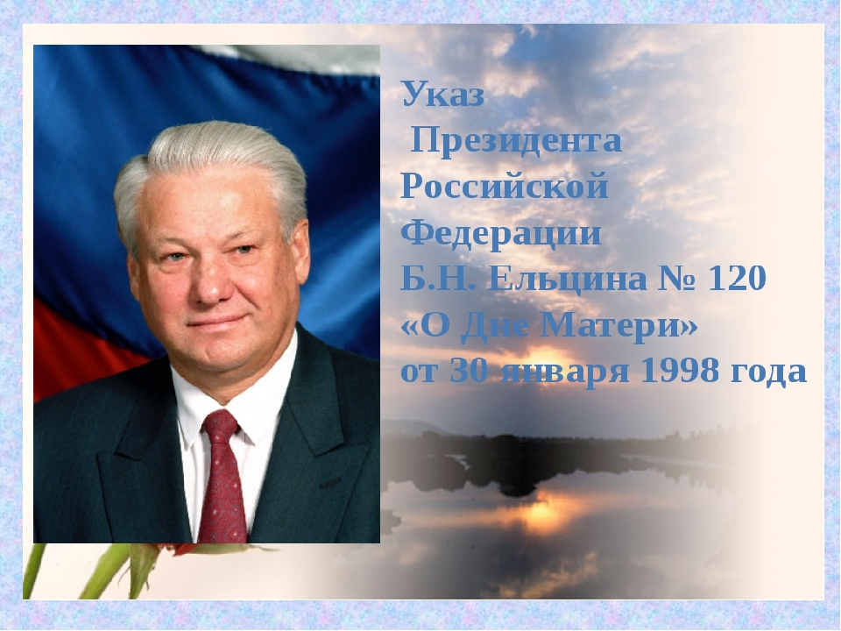

Slide 5
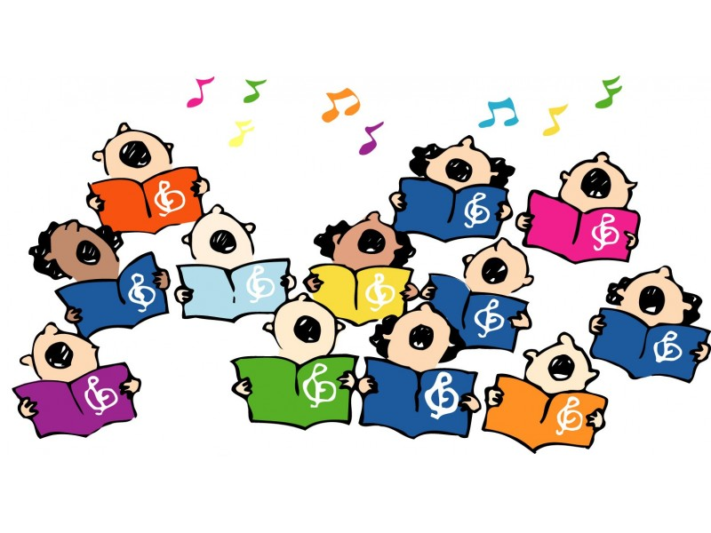
Частушки про мам

Slide 6
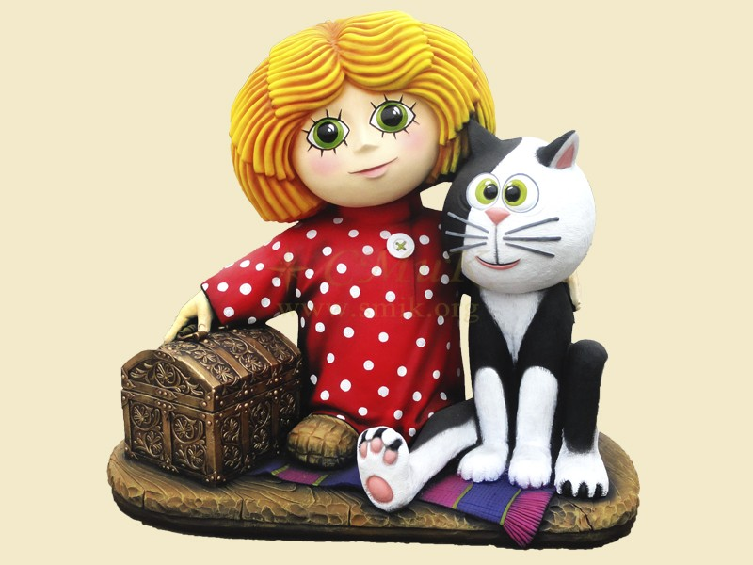
Хозяева Книжкиного дома

Slide 7

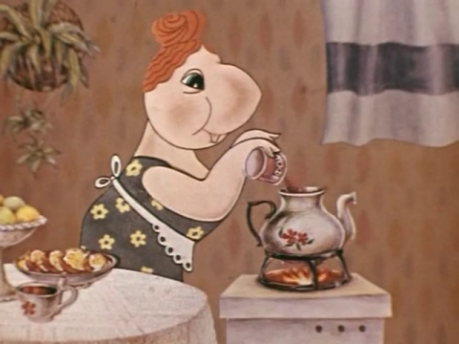

Slide 8



Slide 9

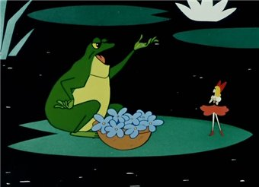

Slide 10
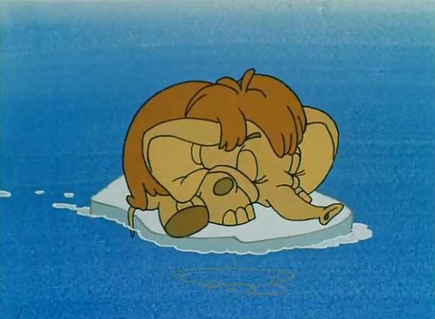
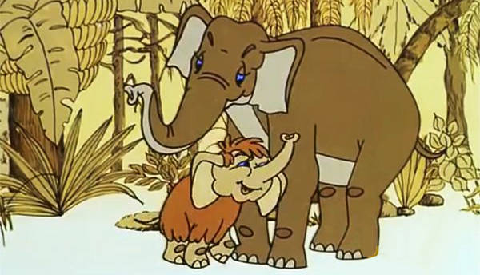

Slide 11
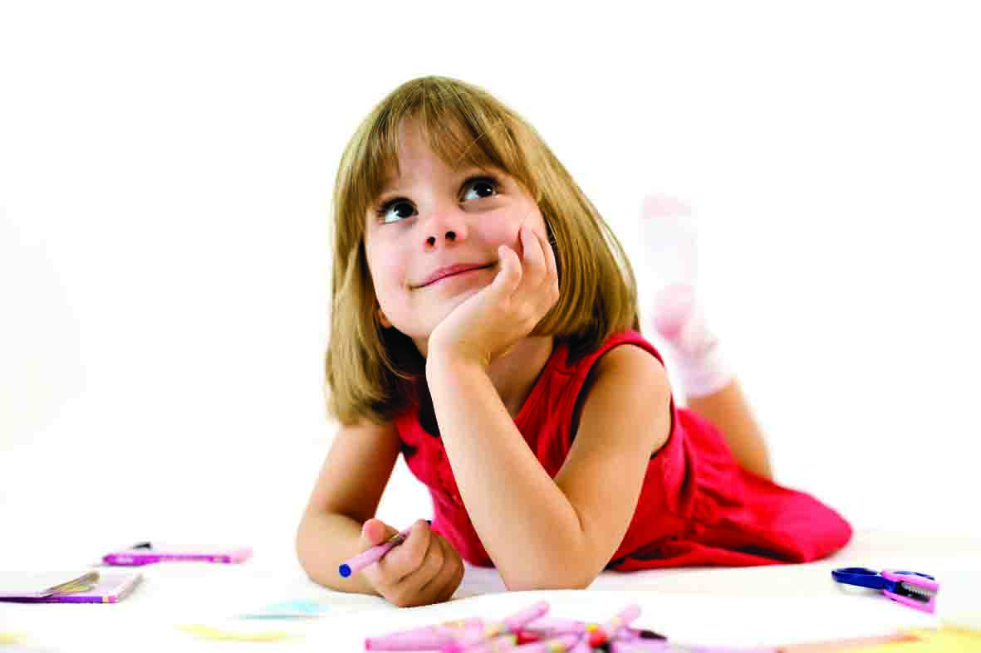
Сценка «Мечта»

Slide 12
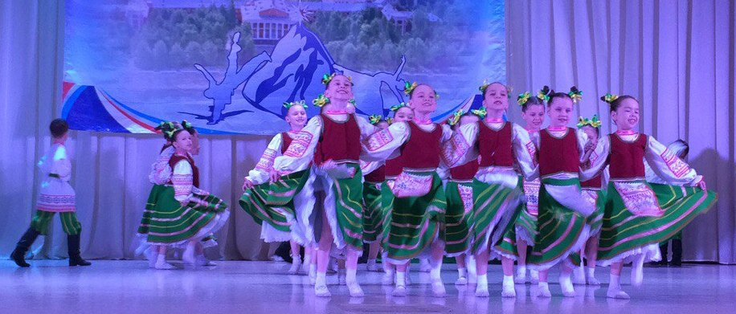
Танец «Строптивые козочки»

Slide 13

Викторина для мам

Slide 14

Сценки! Сценки! Сценки!

Slide 15
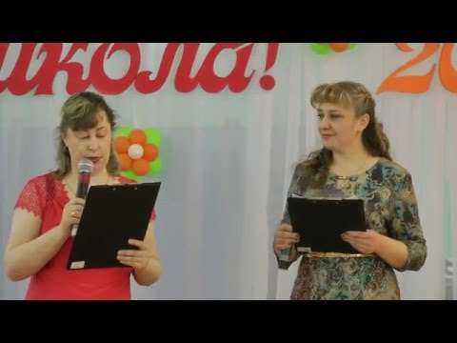
ВЫСТУПЛЕНИЕ РОДИТЕЛЬСКОГО
КОМИТЕТА

Slide 16

Песня «Солнечный круг»

Slide 17
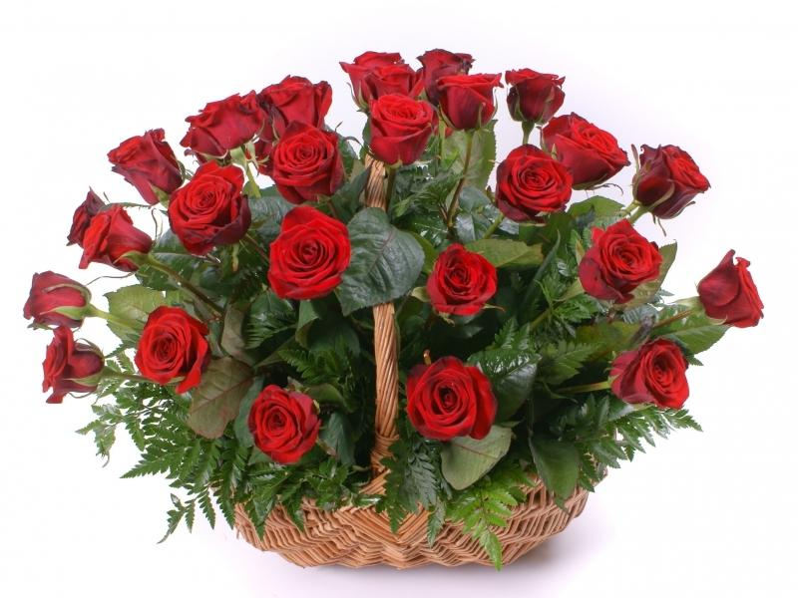
Праздник наш уже кончается.
Что же нам ещё сказать?
Разрешите на прощание
Всем здоровья пожелать!

